Slide 1
Chapter 8 – software Implementation
Anh Nguyen-Duc
Tho Quan-Thanh
WEEK 8

Slide 2
Topics covered
Implementation meaning
Coding style & standards
Code with correctness justification
Code smell and some good practices
Code inspection
Exercise

Slide 3
Implementation
Implementation = Unit Implementation + Integration
smallest part that will be separately maintained
put them all together
Notes:
Trong giai đoạn Implementation, chúng ta không chỉ code từng phần riêng lẻ, mà còn phải kết hợp các phần đó lại thành hệ thống hoạt động được.

Slide 4
Golden rule (!?)
Requirements to satisfy Customers
Design again requirements only
Implement again design only
Test again design and requirements
Notes:
Requirements to satisfy Customers
Consultation
No more – no less
Design again requirements only
No more – no less (SRS as a contract)
Implement again design only
No more – no less (SDD = blueprint)
Test again design and requirements
SRS = contract
SDD = blueprint

Slide 5
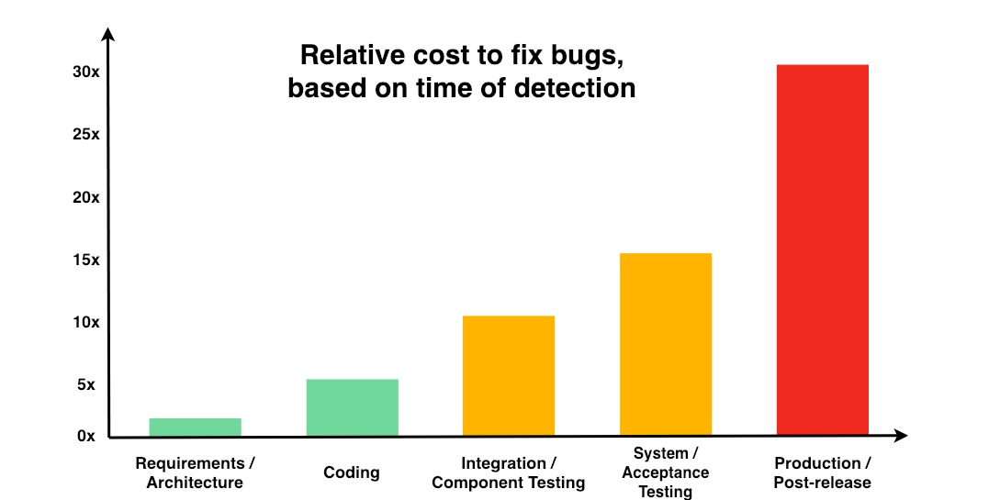
Code quality
Potential saving

Slide 6
Implement Code
One way to ...
1. Plan the structure and residual design for your code
2. Self-inspect your design and/or structure
3. Type your code
4. Self-inspect your code
5. Compile your code
6. Test your code
Notes:
quy trình implementation ở mức individual unit. Điểm đáng chú ý là không xem implementation đơn giản là “viết code”, mà bao gồm cả design → coding → inspection → compilation → testing.

Slide 7
General Principles in Programming Practice
1. Try to re-use first
2. Enforce intentions
  If your code is intended to be used in particular ways only, write it so that the code cannot be used in any other way.
  If a member is not intended to be used by other functions, enforce this by making it private or protected etc.
  Use qualifiers such as final and abstract etc. to enforce intentions
Notes:
Trước khi tự implement một chức năng, developer nên kiểm tra xem đã có code/component/library phù hợp để tái sử dụng hay chưa.
Tại sao nên reuse?
Code đã tồn tại và đã được kiểm thử thường giúp:
giảm thời gian development;
giảm duplicated code;
giảm khả năng tạo thêm defects;
tăng consistency giữa các phần của hệ thống.
Nhưng reuse first không có nghĩa là reuse bằng mọi giá. Nếu component hiện tại không thực sự phù hợp hoặc việc sửa nó tạo coupling không cần thiết, viết component mới có thể hợp lý hơn.
Nếu một phần code chỉ được phép sử dụng theo một cách nhất định, đừng chỉ viết documentation nói rằng “hãy sử dụng như thế này”. Hãy thiết kế code để những cách sử dụng sai không thể hoặc khó xảy ra.

Slide 8
“Think Globally, Program Locally”
Make all members
  as local as possible
  as invisible as possible
    attributes private:
      access them through more public accessor functions if required.
      (Making attributes protected gives objects of subclasses access to members of their base classes -- not usually what you want)
Notes:
Một biến, method hay member chỉ nên được nhìn thấy ở phạm vi nhỏ nhất cần thiết.
Đừng cho một thành phần quyền truy cập rộng hơn mức nó thực sự cần. Đây là cách áp dụng trực tiếp information hiding / encapsulation.

Slide 9
Exceptions Handling
“If you must choice between throwing an exception and continuing the computation, continue if you can” (Cay Horstmann)
Catch only those exceptions that you know how to handle
Be reasonable about exceptions callers must handle
Don’t substitute the use of exceptions for issue that should be the subject of testing
Notes:
Ý chính là exception không đơn giản là “có lỗi thì catch”, mà developer phải quyết định ai là người có đủ thông tin để xử lý lỗi và lỗi nào thực sự nên được biểu diễn bằng exception.
một số guidelines khi thiết kế exception handling:
1. Chỉ catch một exception nếu tại vị trí đó chúng ta biết phải làm gì để xử lý nó.
2. Không nên thiết kế một function khiến caller phải xử lý quá nhiều exceptions không cần thiết.
3. Không nên dùng exception để thay thế cho những điều kiện có thể kiểm tra bình thường.

Slide 10
Naming Conventions
Use concatenated words
    e.g., cylinderLength
Begin class names with capitals
Variable names begin with lowercase
Constants with capitals
    as in MAX_N or use static final
Data members of classes with an underscore
    as in _timeOfDay
Use get…, set…., and is… for accessor methods
Additional getters and setters of collections
And/or distinguish between instance variables, local variables and parameters

Slide 11
Documenting Methods
what the method does
why it does so
what parameters it must be passed (use @param tag)
exceptions it throws (use @exception tag)
reason for choice of visibility
known bugs
test description, describing whether the method has been tested, and the location of its test script
history of changes if you are not using a sub-version system
example of how the method works
pre- and post-conditions
special documentation on threaded and synchronized methods

Slide 12
/* Class Name : EncounterCast
* Version information : Version 0.1
* Date : 6/19/1999
* Copyright Notice : see below
* Edit history:
* 11 Feb 2000 Tom VanCourt Used simplified test interface.
* 8 Feb 2000 Tom VanCourt Minor cleanup.
* 08 Jan 2000 Tom VanCourt Change to conform to coding standards
*/
/*
Copyright (C) 2000 Eric J. Braude and Thomas D. Van Court.
This program is the implementation of the case study specified in
"Software Engineering: an Object-Oriented Perspective," Wiley 2001,
by Eric J. Braude.
/** Facade class/object for the EncounterCharacters package. Used to
* reference all characters of the Encounter game.
* <p> Design: SDD 3.1 Module decomposition
* <br> SDD 5.1.2 Interface to the EncounterCharacters package
*
* <p>Design issues:<ul>
* <li> SDD 5.1.2.4 method engagePlayerWithForeignCharacter was
* not implemented, since engagements are handled more directly
* from the Engaging state object.
* </ul>
*
* @author Dr. Eric Braude
* @version 0.1
*/
public class EncounterCast
{
/** Name for human player */
private static final String MAIN_PLAYER_NAME = "Elena";
/** Gets encounterCast, the one and only instance of EncounterCast.
* <p> Requirement: SDD 5.1.2
*
* @return The EncounterCast singleton.
*/
public static EncounterCast getEncounterCast()
{ return encounterCastS; }

Slide 13
Documenting Attributes
Description -- what it's used for
All applicable invariants
  quantitative facts about the attribute,
    such as "1 < _age < 130"
    or " 36 < _length * _width < 193".

Slide 14
Constants
Before designating a final variable, be sure that it is, indeed, final. You’re going to want to change "final" quantities in most cases. Consider using method instead.
Ex:
  instead of ...
  protected static final MAX_CHARS_IN_NAME;
  consider using ...
  protected final static int getMaxCharsInName() { return 20; }

Slide 15
Initializing Attributes
Attributes should be always be initialized, think of
  private float _balance = 0;
Attribute may be an object of another class, as in
  private Customer _customer;
Traditionally done using the constructor, as in
  private Customer _customer = new Customer( "Edward", "Jones" );
Problem is maintainability. When new attributes added to Customer, all have to be updated. Also accessing persistent storage unnecessarily.
Notes:
Các thuộc tính (attributes) nên luôn được khởi tạo để tránh đối tượng rơi vào trạng thái không xác định.
Tuy nhiên, cách này có thể gây vấn đề về maintainability.
Ngoài ra, việc khởi tạo một object ngay lập tức đôi khi có thể dẫn đến việc truy cập persistent storage không cần thiết. Ví dụ, nếu việc tạo hoặc lấy Customer cần đọc database:
private Customer _customer = loadCustomer();
thì database sẽ bị truy cập ngay khi object chứa _customer được tạo, ngay cả khi _customer chưa bao giờ được sử dụng.
Attributes nên có trạng thái khởi tạo rõ ràng, nhưng cần cân nhắc cách và thời điểm khởi tạo object phức tạp.
Có thể sử dụng các kỹ thuật như lazy initialization, factory, hoặc dependency injection tùy thiết kế để giảm coupling và tránh tạo/load object không cần thiết.

Slide 16
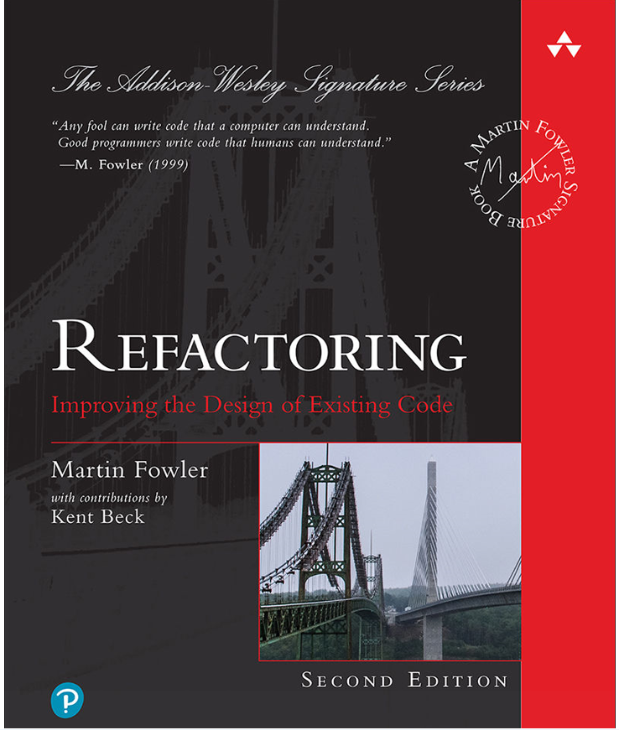
Relevant books
New edition

Slide 17
Bad smells in code (code smells)
Code smells are any violation of fundamental design principles that decrease the overall quality of the code.
Not bugs or errors
Can certainly add to the chance of bugs and failures down the line.

Slide 18
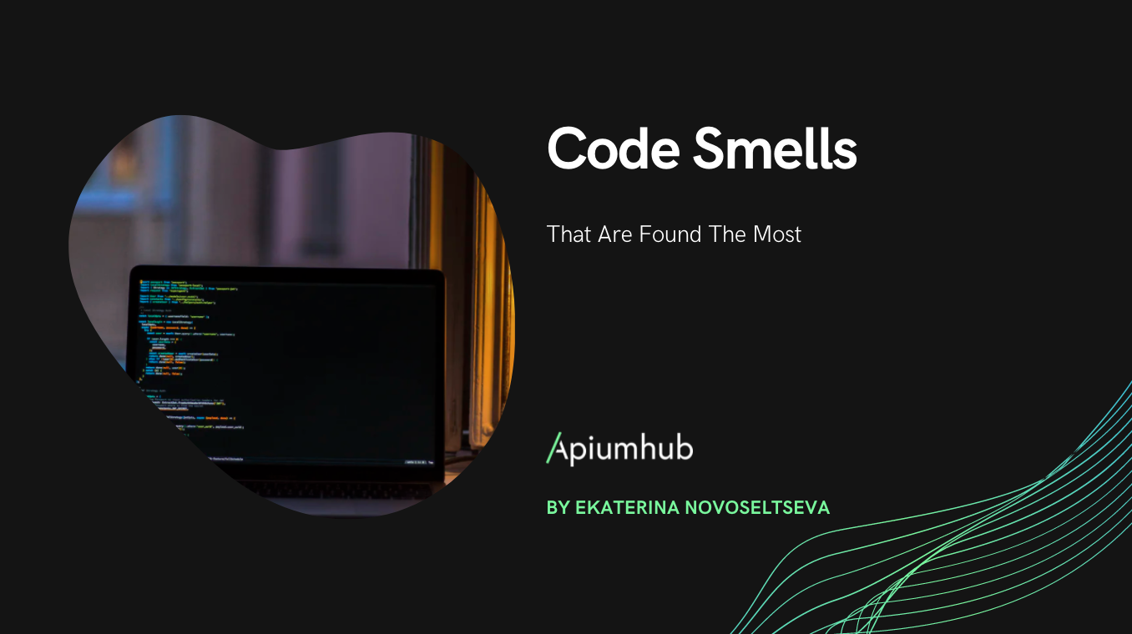

Slide 19
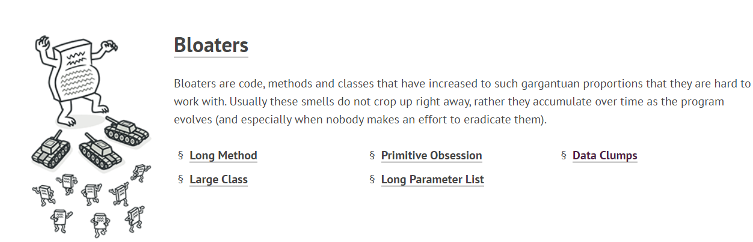
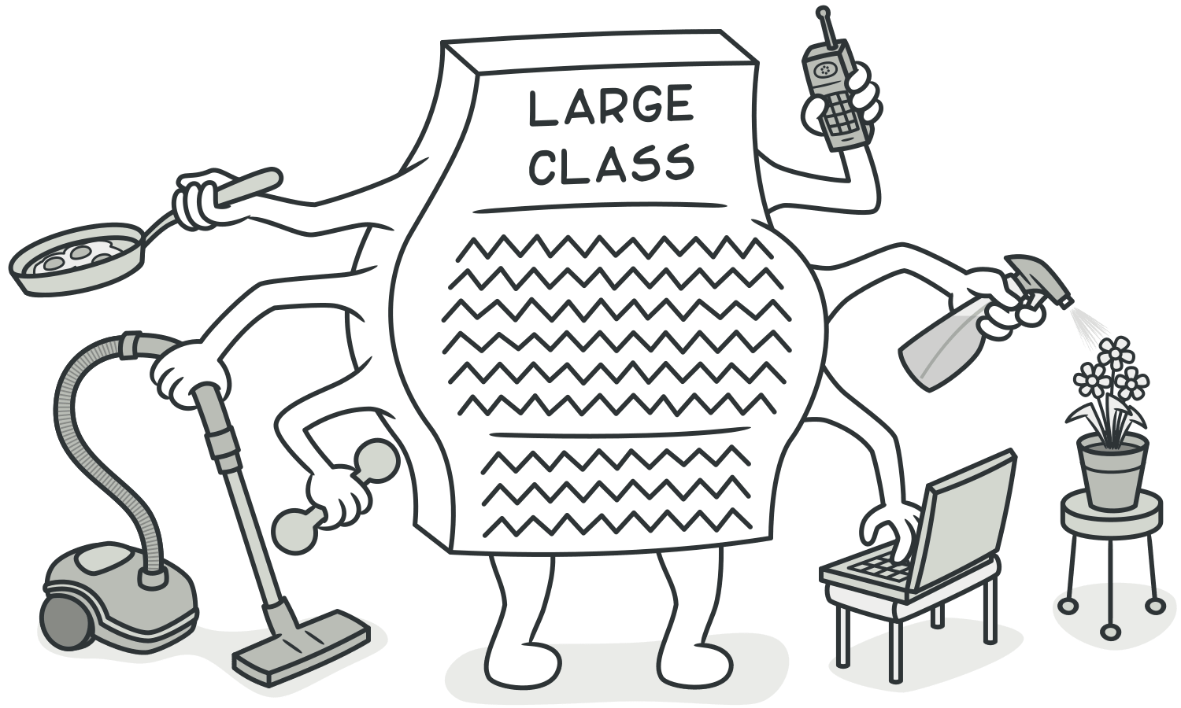
Notes:
Bloater: chỉ những đoạn code, phương thức hoặc lớp phình to quá mức (quá nhiều dòng lệnh) khiến việc đọc và bảo trì trở nên khó khăn

Slide 20
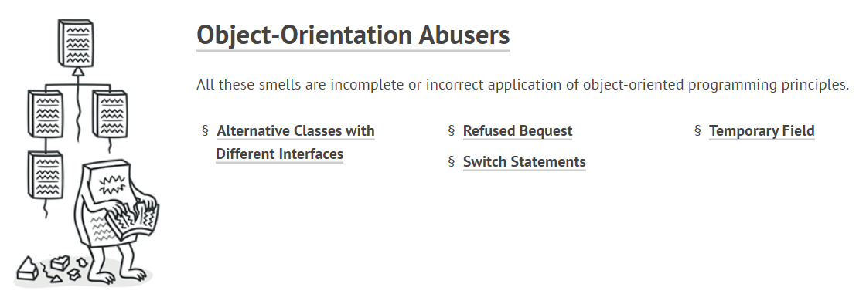
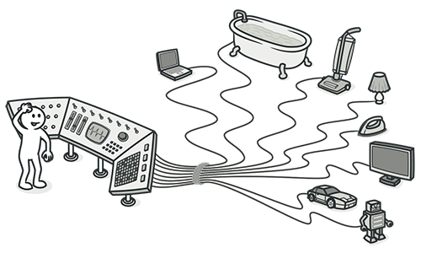
Notes:
OOA: chỉ các mã nguồn lạm dụng hoặc áp dụng sai lệch các nguyên lý lập trình hướng đối tượng (OOP), dẫn đến những đoạn code kém chất lượng, khó bảo trì và dễ phát sinh lỗi

Slide 21
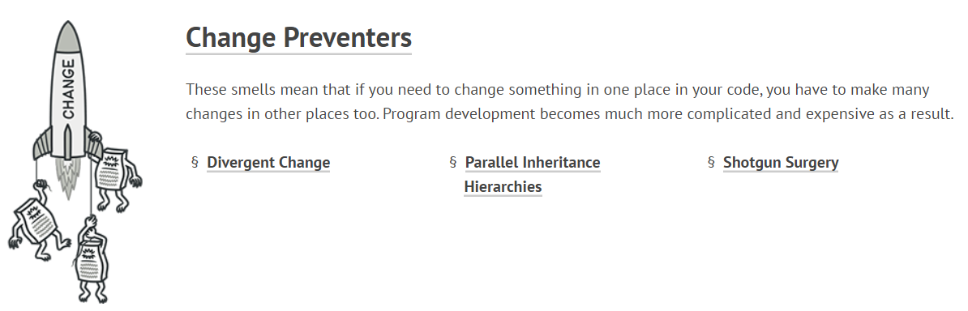
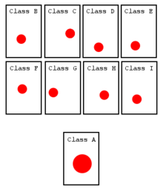
Notes:
Change preventer trong lập trình và phát triển phần mềm có nghĩa là một dấu hiệu mã nguồn xấu (code smell), xuất hiện khi bạn phải thực hiện thay đổi ở nhiều nơi khác nhau mỗi khi cần sửa hoặc thêm một tính năng nhỏ

Slide 22
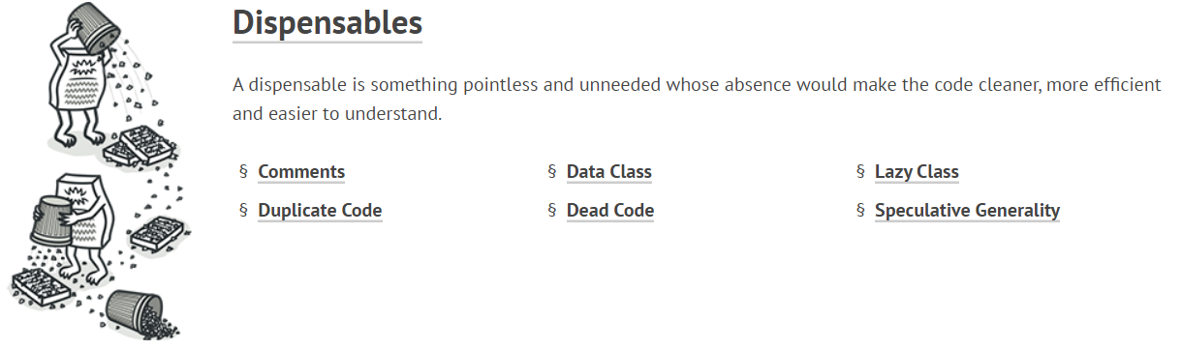
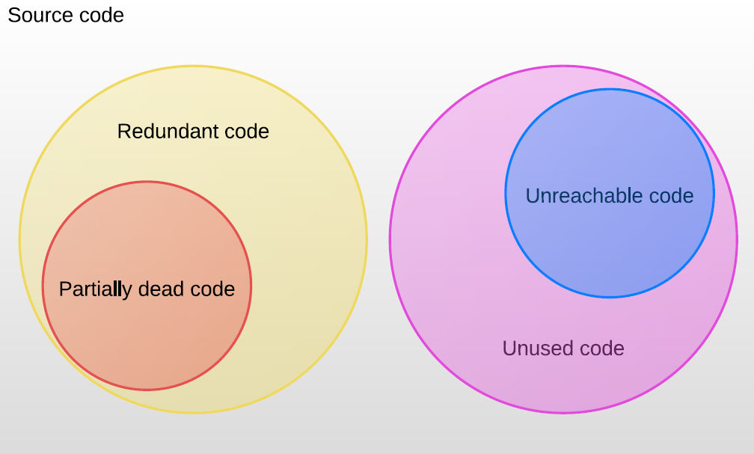
Notes:
Dispensable trong code smell chỉ những thành phần thừa thãi, không cần thiết trong mã nguồn mà nếu loại bỏ đi, code sẽ sạch hơn, gọn gàng hơn và dễ hiểu hơn.

Slide 23
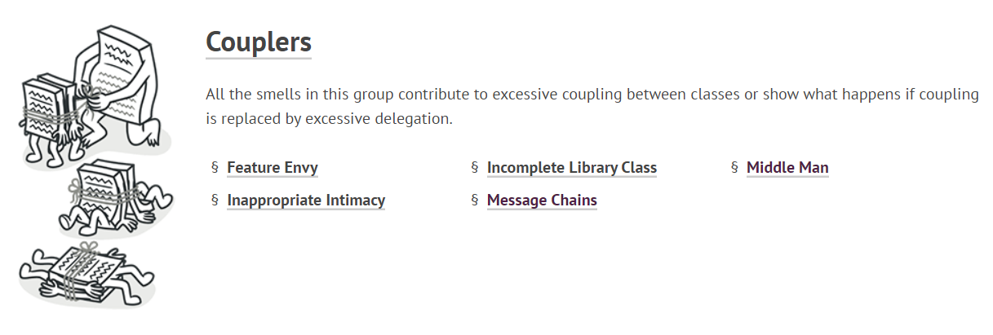
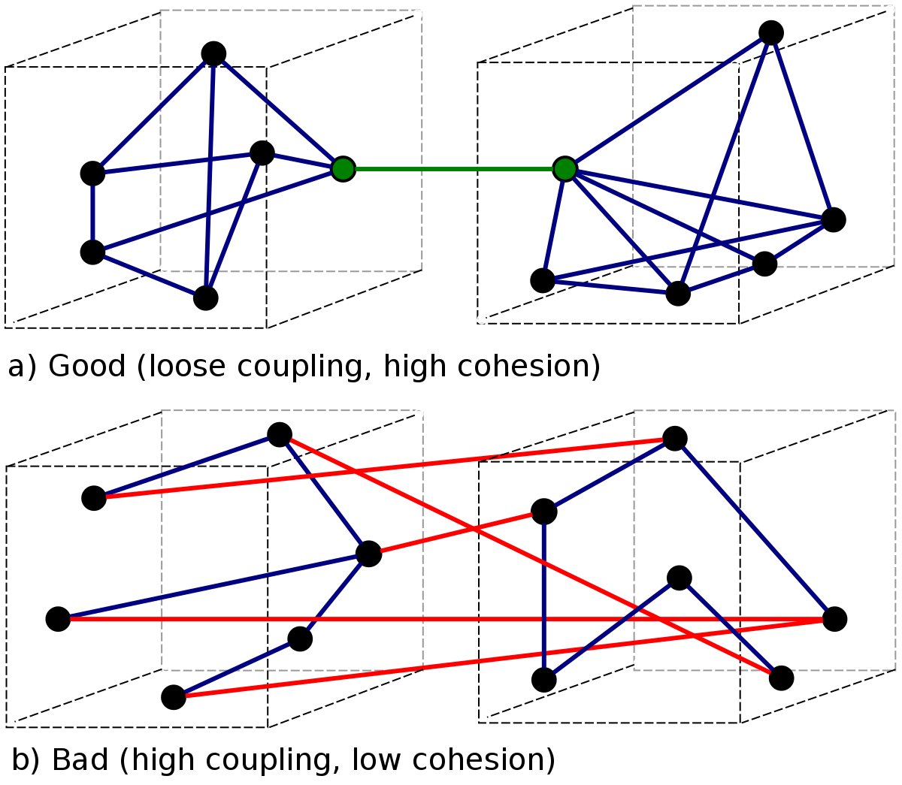
Notes:
Couplers là những dấu hiệu cho thấy các lớp (classes) hoặc thành phần trong mã nguồn phụ thuộc lẫn nhau quá chặt chẽ (tight coupling), hoặc khi việc kết nối đó bị thay thế bằng sự ủy quyền quá mức (excessive delegation).

Slide 24
Cod refactoring goals and properties
Change the internal structure without changing external behavior
Eliminate code smells for
  Readability
  Consistency
  Maintainability
Properties
  Preserve correctness
  One step at a time
  Frequent testing
Notes:
Mục tiêu và đặc tính của tái cấu trúc mã nguồn (Code Refactoring)
Mục tiêu
Thay đổi cấu trúc bên trong của mã nguồn mà không làm thay đổi hành vi bên ngoài.
Loại bỏ các code smell nhằm cải thiện:
Khả năng đọc hiểu (Readability)
Tính nhất quán (Consistency)
Khả năng bảo trì (Maintainability)
Đặc tính
Bảo toàn tính đúng đắn (Preserve correctness): Việc refactoring không được làm thay đổi hành vi đúng của chương trình.
Thực hiện từng bước nhỏ (One step at a time): Mỗi lần chỉ thực hiện một thay đổi nhỏ để dễ kiểm soát và phát hiện lỗi.
Kiểm thử thường xuyên (Frequent testing): Chạy test sau mỗi bước refactoring để đảm bảo chương trình vẫn hoạt động đúng.

Slide 25
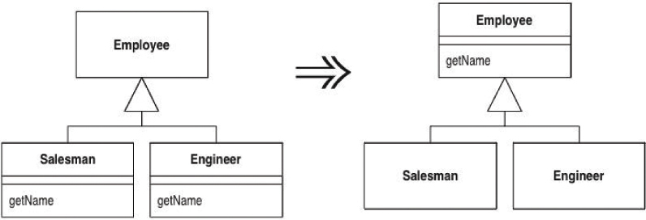
Remove Duplicated Code – Pull up method (Don’t repeat yourself (DRY))
You have methods with identical results on subclasses.

Slide 26
Remove Duplicated code - Substitute Algorithm
You want to replace an algorithm with one that is clearer.
String foundPerson(String[] people){
for (int i = 0; i < people.length; i++) {
if (people[i].equals ("Don"))
{ return "Don"; }
if (people[i].equals ("John"))
{ return "John"; }
if (people[i].equals ("Kent"))
{ return "Kent"; }
}
return "";
}
String foundPerson(String[] people){
List candidates = Arrays.asList(new String[] {"Don", "John", "Kent"});
for (int i=0; i<people.length; i++)
if (candidates.contains(people[i]))
return people[i];
return "";
}

Slide 27
Reduce size – shorten method/class
Long Method
  E.g., Extract method
Large Class
  E.g., Extract class, subclass, interface
Notes:
You have a group of parameters that naturally go together. Replace them with an object.

Slide 28
Extract method example
If you have to spend effort looking at a fragment of code and figure out what it is doing, then you should extract it into a function/method and name it after “what.”
void printOwing() { printBanner(); printDetails(getOutstanding());
}
void printOwing()
{
printBanner(); //print details
System.out.println ("name: " + _name);
System.out.println ("amount " + getOutstanding());
}
void printDetails (double outstanding) {
System.out.println ("name:" + _name);
System.out.println ("amount:" + outstanding);
}

Slide 29
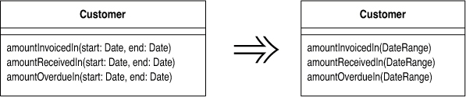
Reduce size – shorten parameter list
Long Parameter List
  E.g., Introduce Parameter Object

Slide 30
Divergent Change
Code smell
  One module is often changed in different ways for different reasons.
  Classes have more than distinct responsibilities that it has more than one reason to change
  Violation of single responsibility design principle
Refactoring
  You identify everything that changes for a particular cause and put them all together
Notes:
may lead to large class, deal with the large class afterwards

Slide 31
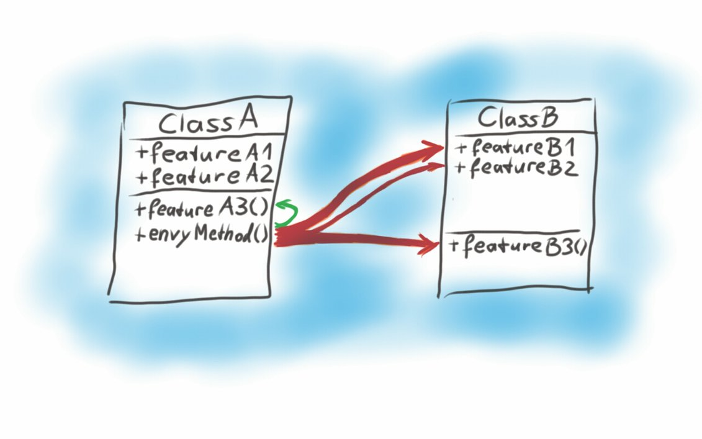
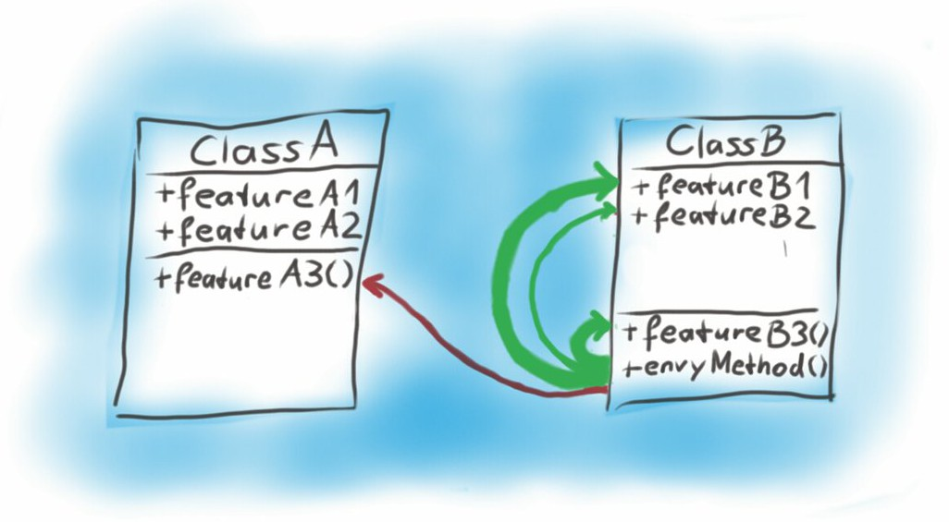
Increase cohesion
Feature envy
  A function in one module spends more time communicating with functions or data inside another module than it does within its own module.
  Move function to give it a dream home
https://waog.wordpress.com/2014/08/25/code-smell-feature-envy/
Notes:
Feature Envy is a Code Smell which occurs in methods. A method has Feature Envy on another class, if it uses more features (i.e. fields and methods) of another class than of its own. For the method in questions, there is one arrow pointing to each referred feature. Thick arrows mean many uses of the feature, thin arrow stand for less uses. Arrows pointing to the source class are green, while arrows to other classes have one color for each class (red in the example). If the total thickness of one colors arrows, exceeds the total thickness of the green arrows, we have feature envy.
How to handle it?
Give the method what it desires – the other class! Similar to the refactoring for Data Classes, you have to move the methods to its preferred class. For the example above, you have to move envyMethod() to ClassB. The result looks as follows:

Slide 32
Increase cohesion (Cont’)
Data clumps
  Bunches of data often hang around together
  Consolidate the data together, e.g., Introduce Parameter Object or Preserve Whole Object
int low = daysTempRange().getLow();
int high = daysTempRange().getHigh();
withinPlan = plan.withinRange(low, high);
withinPlan = plan.withinRange(daysTempRange());

Slide 33
Primitive Obsession
Primitive fields are basic built-in building blocks of a language, e.g., int, string, or constants
Primitive Obsession is when the code relies too much on primitives and when uses primitive types to represent an object in a domain

Slide 34
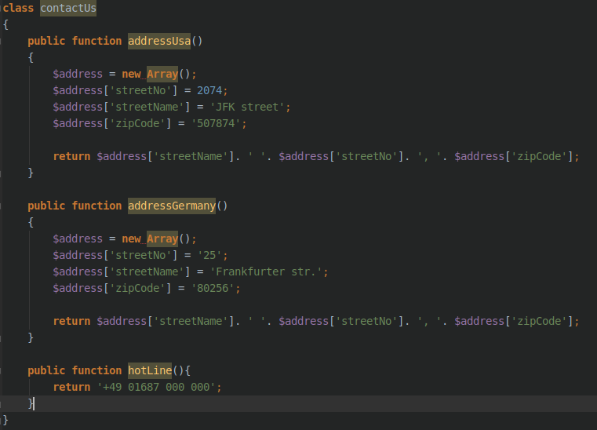
The address is defined as an array.
Every time we need the address we will have to hard code it
https://codeburst.io/write-clean-code-and-get-rid-of-code-smells-aea271f30318

Slide 35
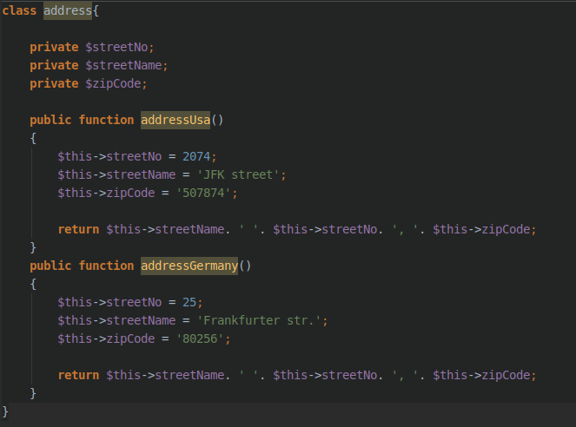
We create a new class called Address
Every time we need to add/edit an address we hit the Address class
https://codeburst.io/write-clean-code-and-get-rid-of-code-smells-aea271f30318

Slide 36
What is inspection?
Visual examination of software product
Identify software anomalies
  Errors
  Code smells
  Deviations from specifications
  Deviations from standards
    E.g., Java code conventions
    www.oracle.com/technetwork/java/codeconventions-150003.pdf
Notes:
Code inspection (kiểm tra mã nguồn) là một phương pháp đánh giá mã nguồn phần mềm một cách bài bản và chi tiết nhằm phát hiện lỗi, lỗ hổng bảo mật và các điểm vi phạm tiêu chuẩn lập trình trước khi đưa vào chạy thực tế.
Hình thức thực hiện: Có thể làm thủ công qua các buổi họp đánh giá ngang hàng (peer review) giữa các lập trình viên hoặc tự động hóa thông qua các công cụ phân tích mã tĩnh.
Mục tiêu: Tìm lỗi logic, biến chưa khởi tạo, lỗi cấp phát bộ nhớ, và đảm bảo code tuân thủ quy chuẩn chung của dự án.
Lợi ích: Nâng cao chất lượng phần mềm, tiết kiệm chi phí sửa lỗi muộn ở giai đoạn vận hành

Slide 37
Why do we need inspection?
Many software artifacts cannot be verified by running tests, e.g.,
  Requirement specification
  Design
  Pseudocode
  User manual
Inspection reduces defect rates
Inspection complements testing
Inspection identifies code smells
Inspection provides additional benefits
Notes:
Tại sao cần Inspection?
Inspection (kiểm tra/đánh giá thủ công) cần thiết vì testing không thể phát hiện tất cả các loại vấn đề trong phần mềm.
1. Nhiều software artifacts không thể kiểm tra bằng cách chạy test
Testing yêu cầu một thứ gì đó có thể thực thi. Nhưng trong quá trình phát triển phần mềm, nhiều sản phẩm không phải executable code, chẳng hạn:
Requirement specification
Design
Pseudocode
User manual
2. Inspection giúp giảm defect rate
Inspection có thể tìm lỗi sớm hơn, trước khi lỗi lan sang các giai đoạn sau.
Ví dụ:
Requirement sai/thiếu
→ Design dựa trên requirement đó
→ Code theo design
→ Test case cũng có thể được viết dựa trên requirement đó.
Nếu phát hiện vấn đề ngay khi inspect requirement, chi phí sửa thường thấp hơn nhiều so với phát hiện sau khi implementation đã hoàn thành.
3. Inspection bổ sung cho Testing
Inspection và testing không thay thế nhau.
Testing: “When I run the software, does it behave correctly?”
Inspection: “Is there anything wrong with this artifact even without executing it?”
4. Inspection có thể phát hiện Code Smells
5. Inspection còn mang lại các lợi ích khác
Ngoài việc tìm lỗi, inspection còn giúp:
chia sẻ kiến thức giữa các thành viên;
giúp developers hiểu code của nhau;
đảm bảo coding/design standards;
cải thiện tính nhất quán;
hỗ trợ developers ít kinh nghiệm học từ người có kinh nghiệm;
phát hiện các cơ hội refactoring.

Slide 38
Inspection finds types of defects different from testing
Number of different types of defects detected by testing vs. inspection
Some defect types | Testing | Inspection
Uninitialized variables | 1 | 4
Illegal behavior, e.g., division by zero | 49 | 20
Incorrectly formulated branch conditions | 2 | 13
Missing branches, including both conditionals and their embedded statements | 4 | 10

Slide 39
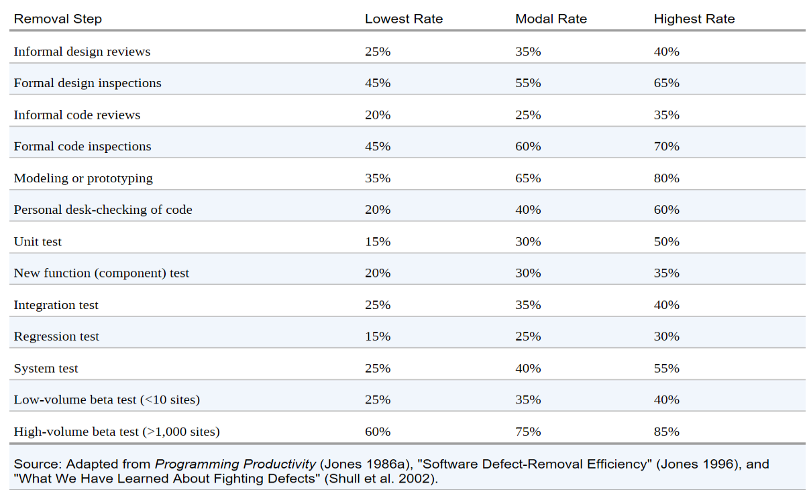
Inspection reduces defect rates

Slide 40
Testing vs. Inspection
 | Testing | Inspection
Pros | Can, at least partly, be automated Can consistently repeat several actions Fast and high volume | Can be used on all types of documents, not just code Can see the complete picture, not only a spot check Can uses all information in the team Can be innovative and inductive
Cons | Is only a spot check Can only be used for code May need several stubs and drivers | Is difficult to use on complex, dynamic situations Unreliable (people can get tired) Slow and low volume

Slide 41
Code review at Google
“All code that gets submitted needs to be reviewed by at least one other person, and either the code writer or the reviewer needs to have readability in that language”
“Most people use Mondrian to do code reviews, and obviously, we spend a good chunk of our time reviewing code”
--Amanda Camp, Software Engineer, Google

Slide 42
Inspect Code 1 of 5: Classes Overall
One way to ...
C1. Is its (the class’) name appropriate?
C2. Could it be abstract (to be used only as a base)?
C3. Does its header describe its purpose?
C4. Does its header reference the requirements and/or design element to which it corresponds?
C5. Does it state the package to which it belongs?
C6. Is it as private as it can be?
C7. Should it be final (Java)
C8. Have the documentation standards been applied?

Slide 43
Inspect Code 2 of 5 : Attributes
One way to ...
A1. Is it (the attribute) necessary?
A2. Could it be static?
A3. Should it be final?
A4. Are the naming conventions properly applied?
A5. Is it as private as possible?
A6. Are the attributes as independent as possible?
A7. Is there a comprehensive initialization strategy?

Slide 44
Inspect Code 3 of 5 : Constructors
One way to ...
CO1. Is it (the constructor) necessary?
CO2. Does it leverage existing constructors?
CO3. Does it initialize of all the attributes?
CO4. Is it as private as possible?
CO5. Does it execute the inherited constructor(s) where necessary?

Slide 45
Inspect Code 4 of 5: Method Headers
One way to ...
MH1. Is the method appropriately named?
MH2. Is it as private as possible?
MH3. Could it be static?
MH4. Should it be final?
MH5. Does the header describe method’s purpose?
MH6. Does the method header reference the requirements and/or design section that it satisfies?
MH7. Does it state all necessary invariants?
MH8. Does it state all pre-conditions?
MH9. Does it state all post-conditions?
MH10.Does it apply documentation standards?
MH11.Are the parameter types restricted?

Slide 46
Inspect Code 5 of 5: Method Bodies
One way to ...
MB1. Is the algorithm consistent with the detailed design pseudocode and/or flowchart?
MB2. Does the code assume no more than the stated preconditions?
MB3. Does the code produce every one of the postconditions?
MB4. Does the code respect the required invariant?
MB5. Does every loop terminate?
MB6. Are required notational standards observed?
MB7. Has every line been thoroughly checked?
MB8. Are all braces balanced?
MB9. Are illegal parameters considered?
MB10. Does the code return the correct type?
MB11. Is the code thoroughly commented?

